Slide 1



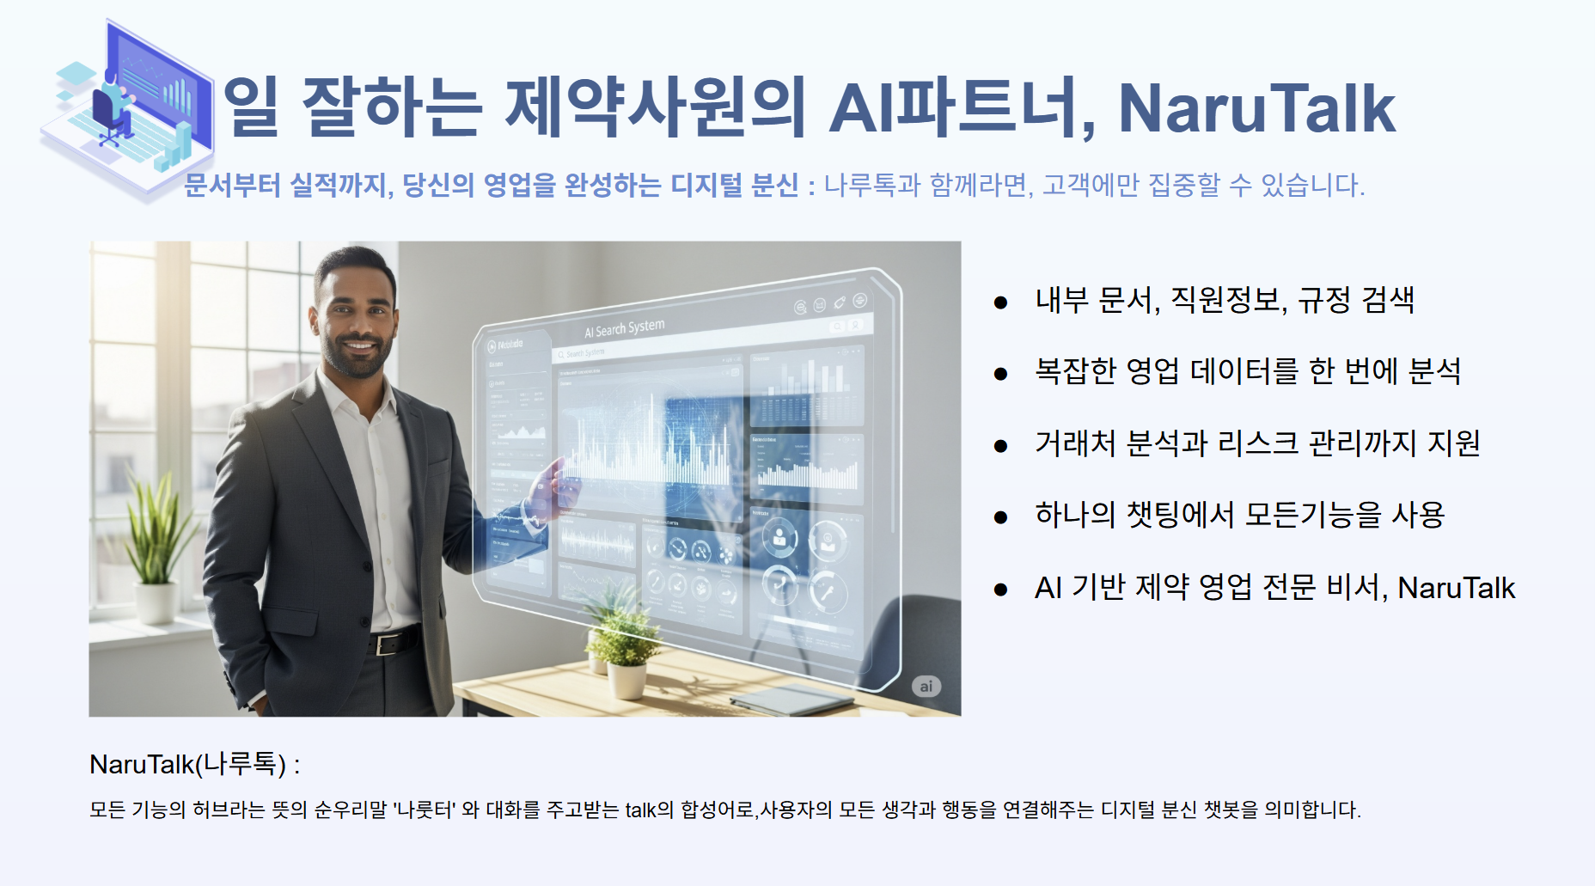
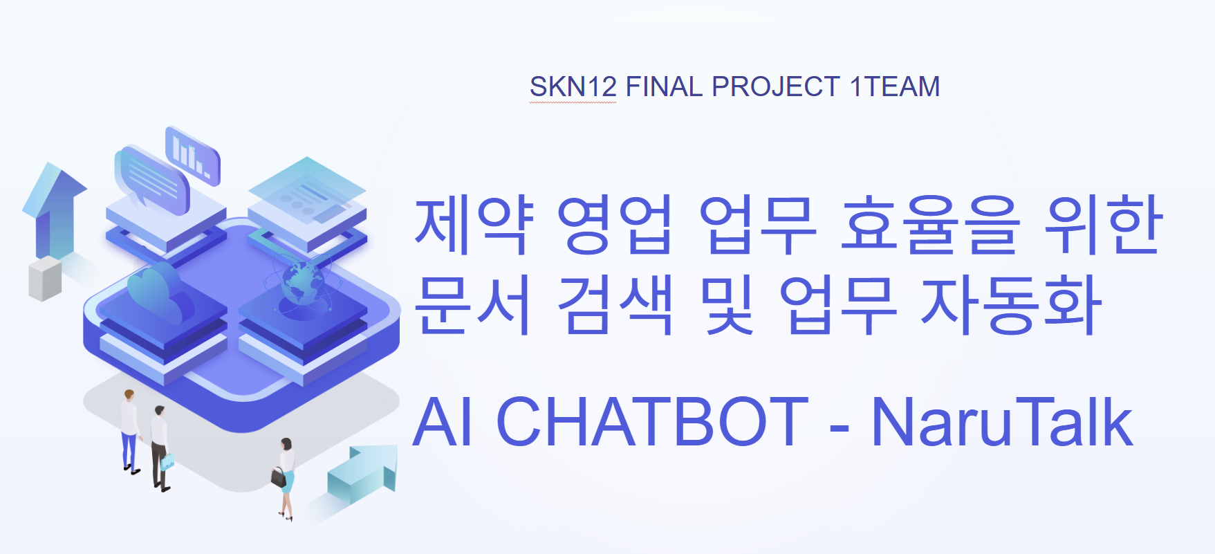
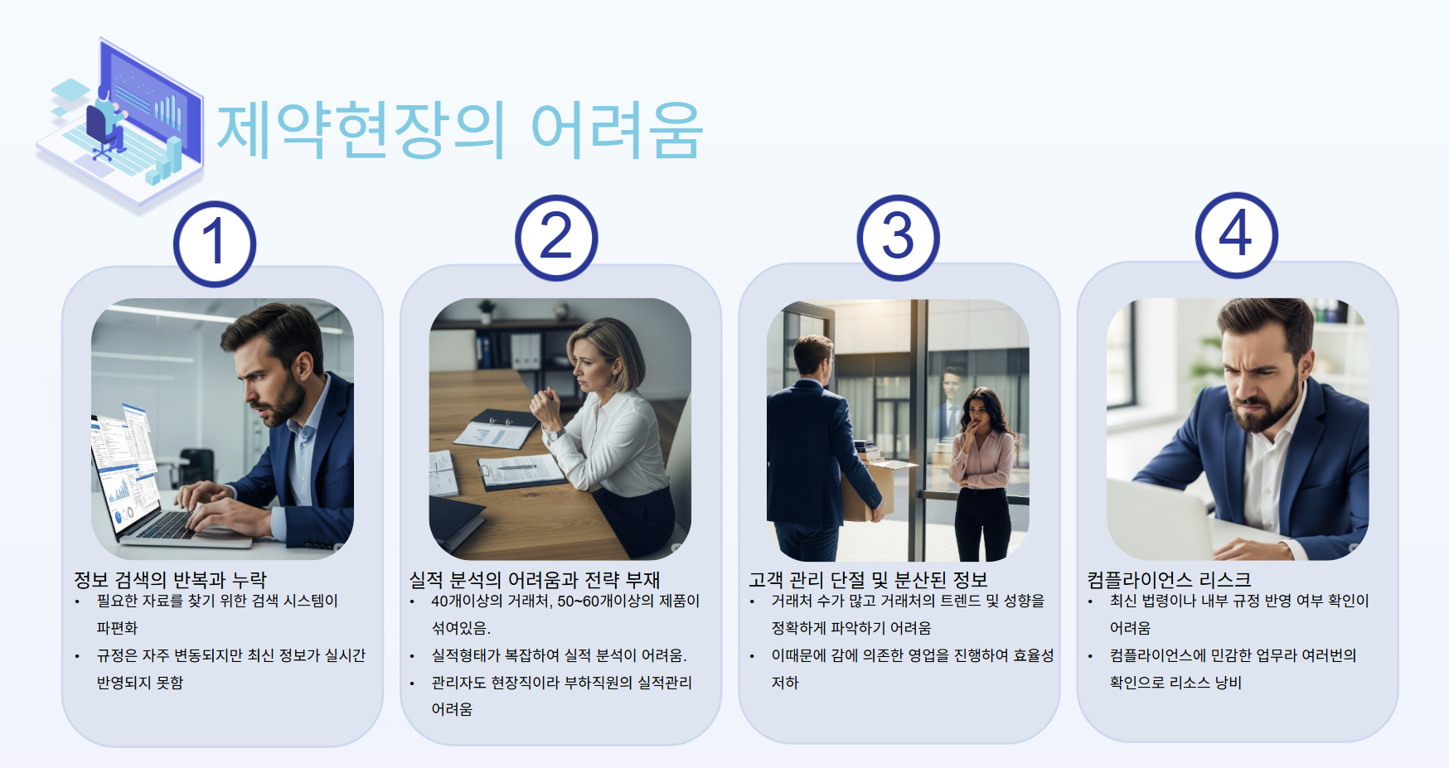
NaruTalk
Just Jump Start
5주차_4차_주간스탠딩
SaaSuserHaek
J J S
1팀 JJS 김도윤,손현성,이용규,최문영,허한결

Slide 2
목차
01
서비스 구현
02
프론트엔드 구현
NaruTalk
Just Jump Start
03
시스템구성도
04
데이터베이스 구축
SaaSuserHaek
05
에이전트 구현 및 적용
06
금주 작업 계획
Notes:
1번~3번 지난주 작업내역 / 4번~6번 금주작업내역

Slide 3



서비스 구현
라우터 에이전트
- 사용자 질의 의도 파악 및 분류
- 적합한 전문 에이전트로 요청 라우팅
- 메모리 구성 : SQLite3 를 이용하여 db저장
직원실적분석 에이전트
- 실적분석 필요한 툴구성
- 개인별 성과 분석 레포트작성
- 기존 성과 분석 및 활동 제안
문서초안작성 에이전트
- 사용자질의를 바탕으로 문서 종류 선택
- 문서에 필요한 내용 요청
- 문서초안 작성 및 문서 다운로드
거래처분석 에이전트
- 등급기준 분류 함수화로 구현
- 사용자 쿼리 파라미터 기간별로 세분화
- 분석 결과 출력
프론트엔드
Notes:
금주작업1 에이전트 구현 현황

Slide 4
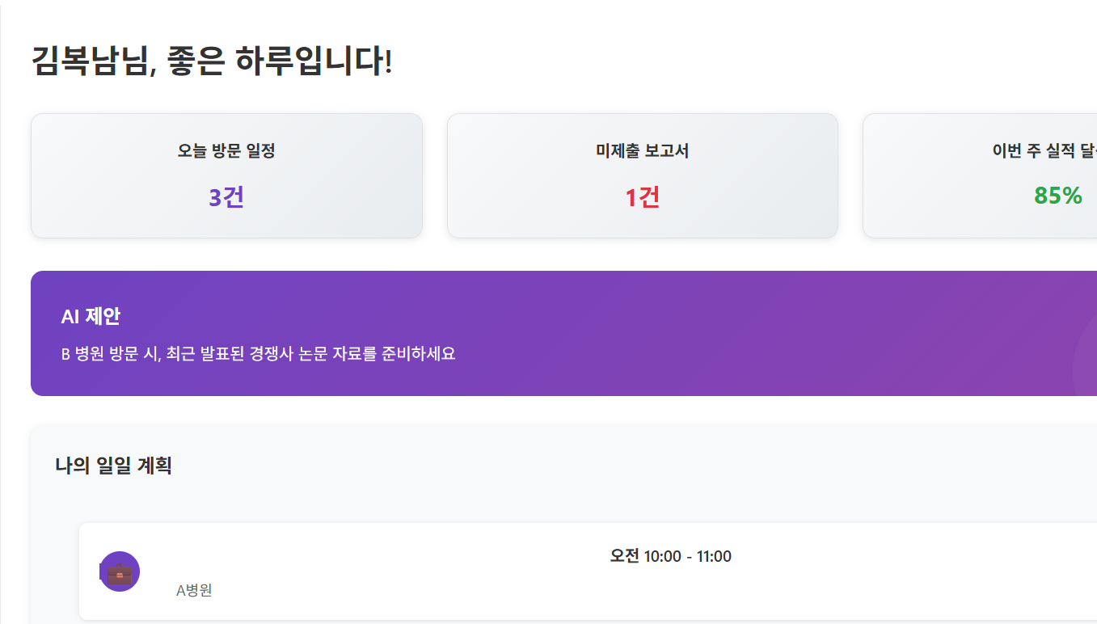
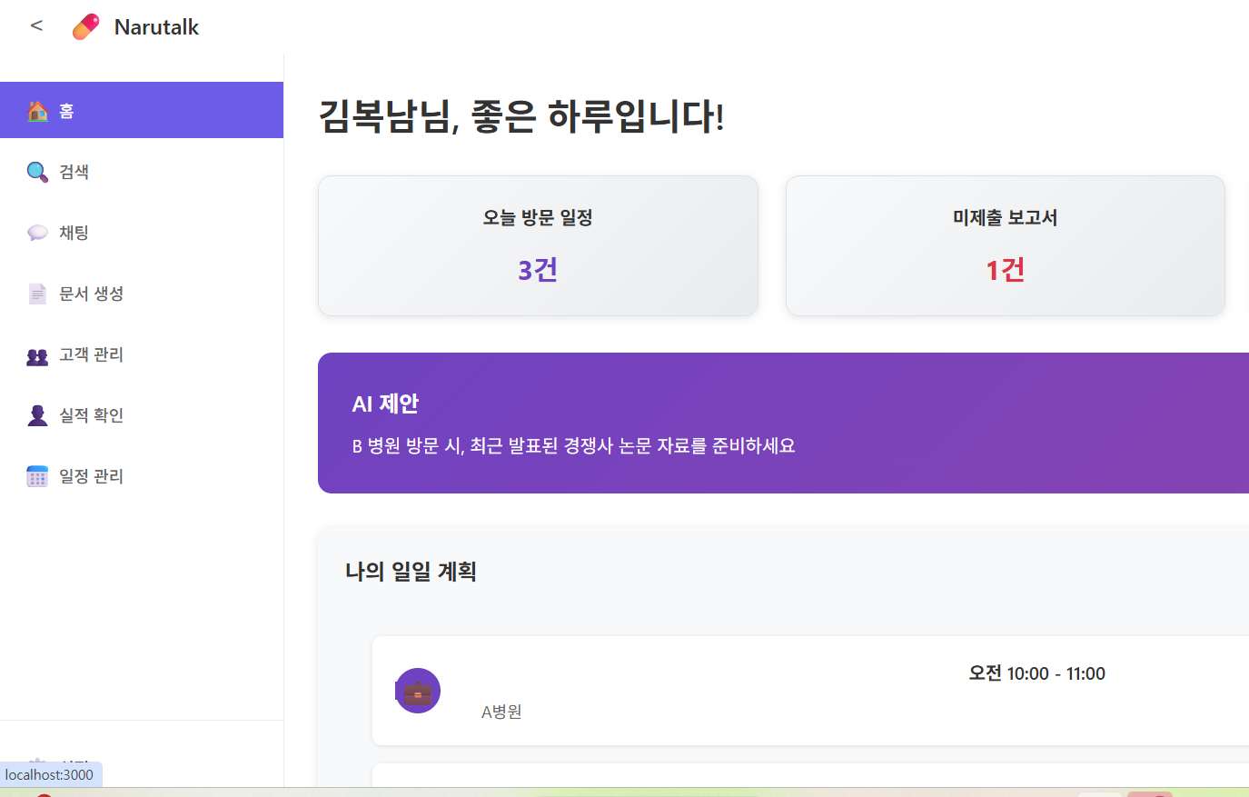
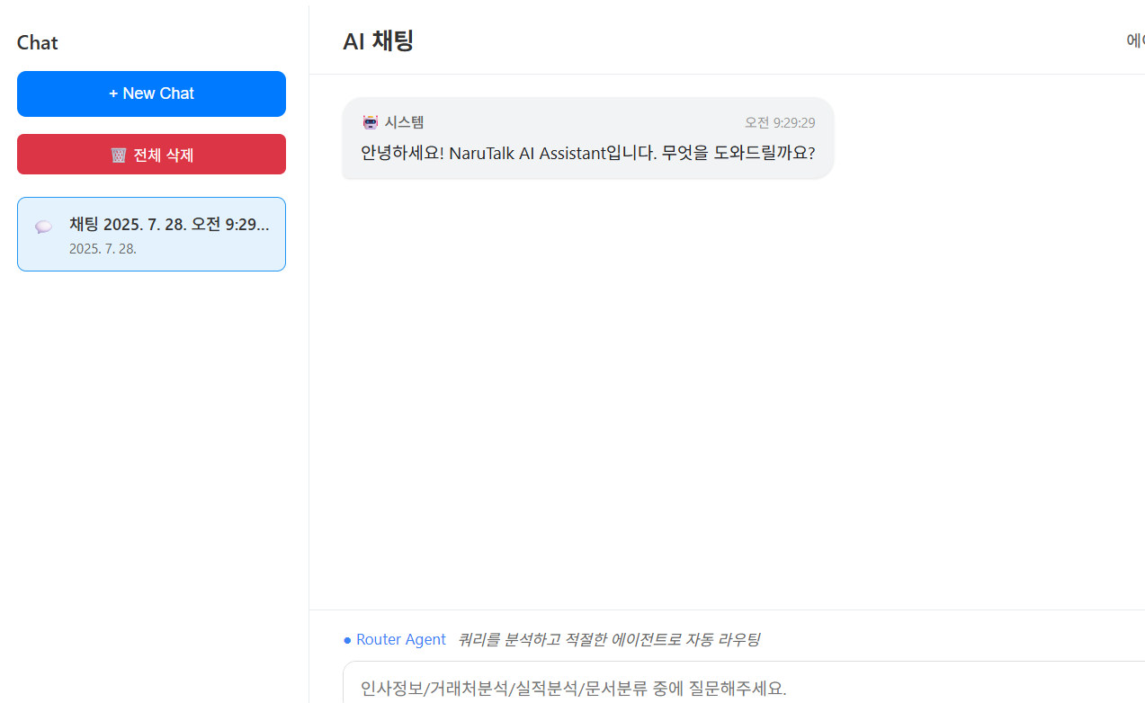

프론트엔드 구현
1
2
3
리액트 기반 프론트엔드
페이지 구성 및 레이아웃
AI 챗봇 인터페이스
- 리액트 19 기반 SPA 구조 채택
- 컴포넌트 재사용성 극대화
- 상태관리에 useState Hook 활용
- JavaScript ES6+로 모던 문법 적용
- 각 에이전트 페이지 구성
- 사용자 권한별 차별화된 UI
- 직관적 네비게이션 구조 설계
- 다크/라이트 모드 지원 구현
- 자연어 처리 기반 대화형 UI
- 에이전트 전환 상태 시각화
- 문서 첨부 및 처리 기능 구현
- 대화 컨텍스트 유지 메커니즘
Notes:
작업2 화면설계서 구현 현황

Slide 5
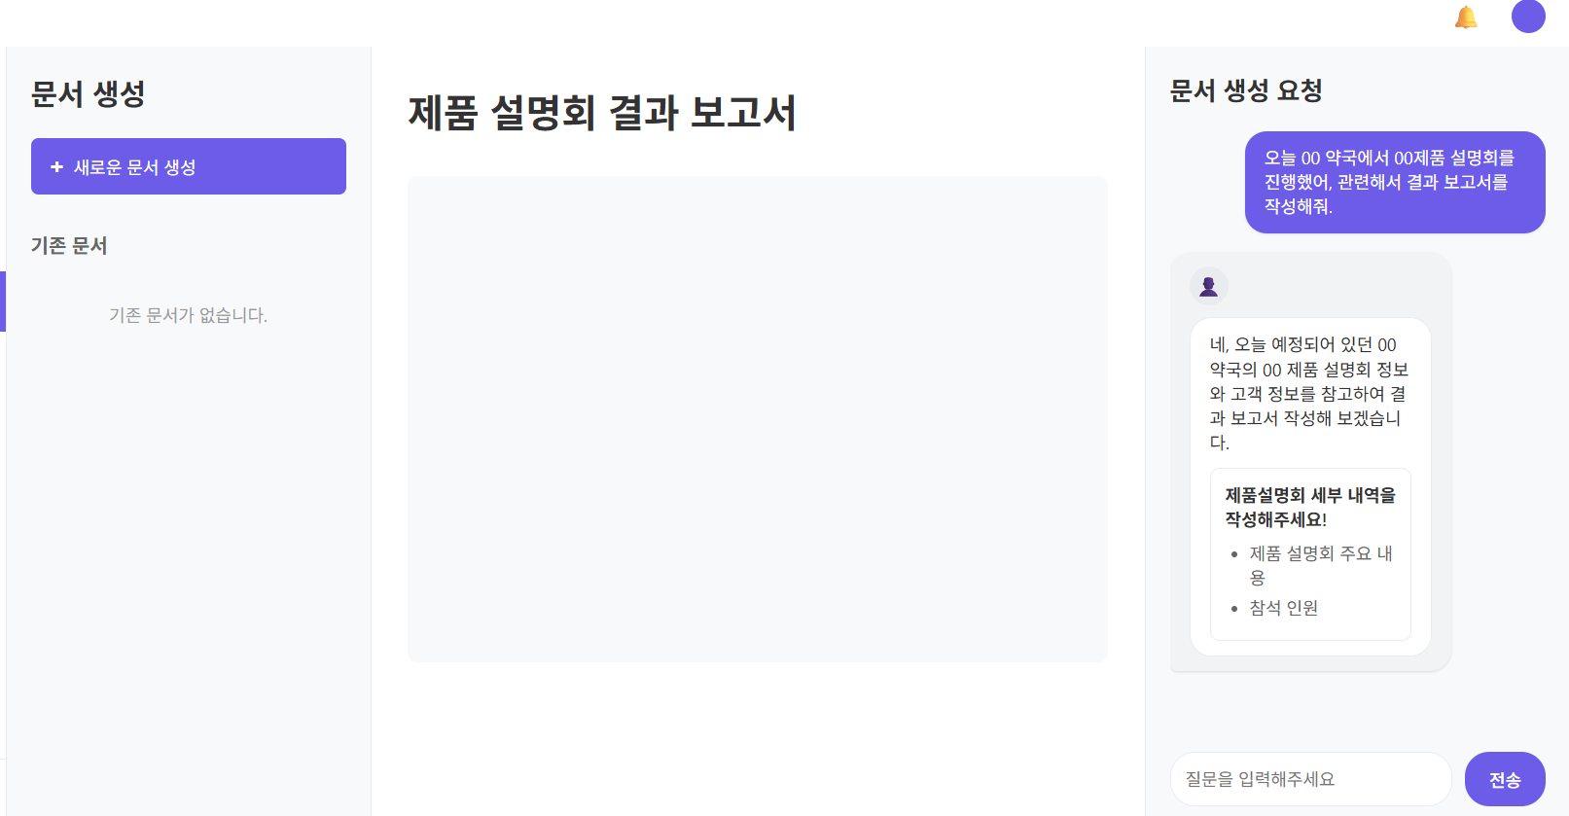
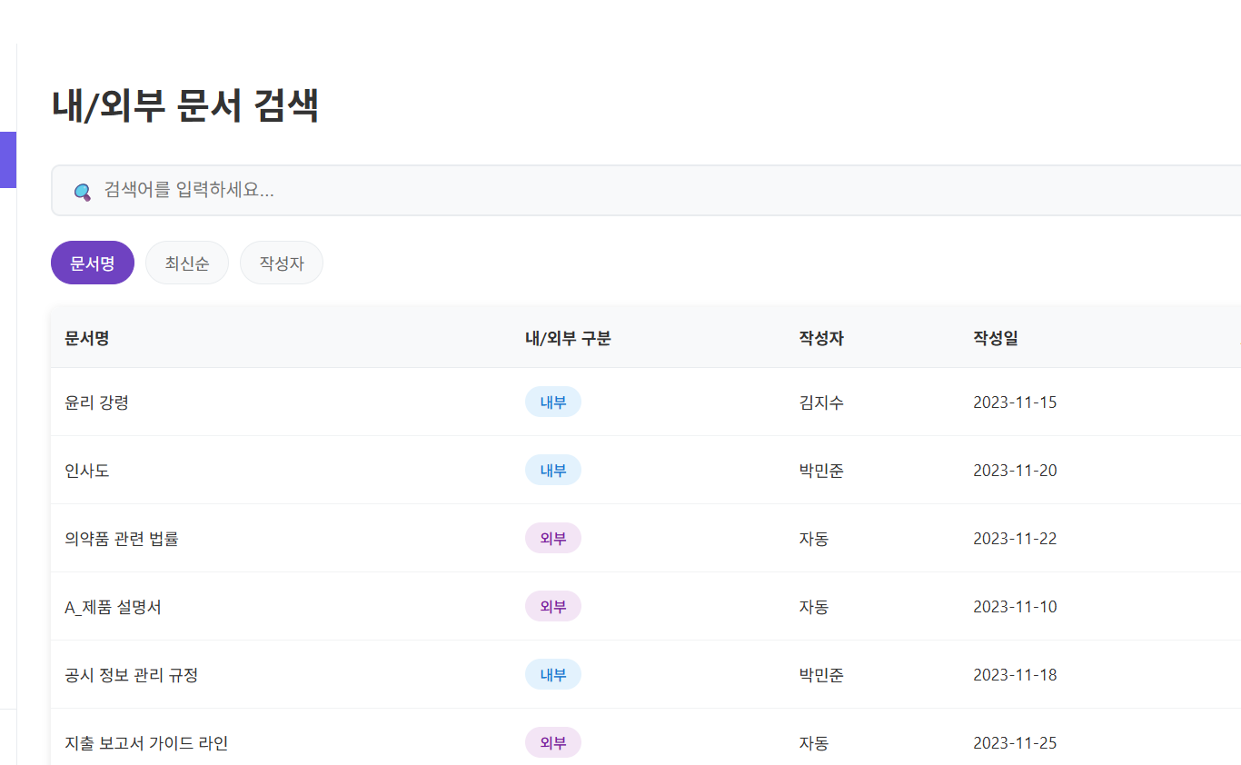
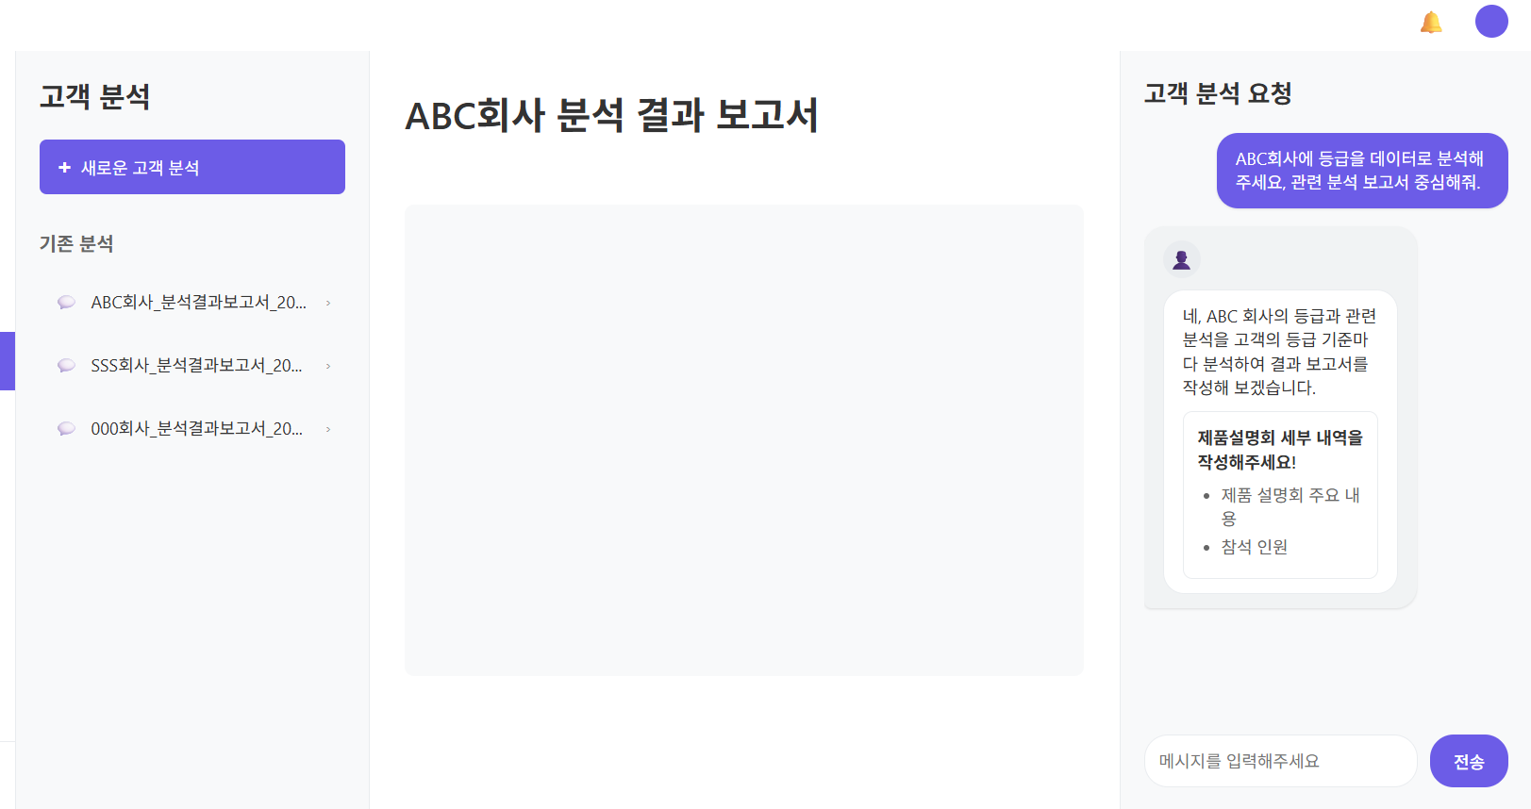
프론트엔드 구현
1
2
3
문서 초안 작성 페이지
문서 검색 페이지
고객 분석 페이지

Slide 6
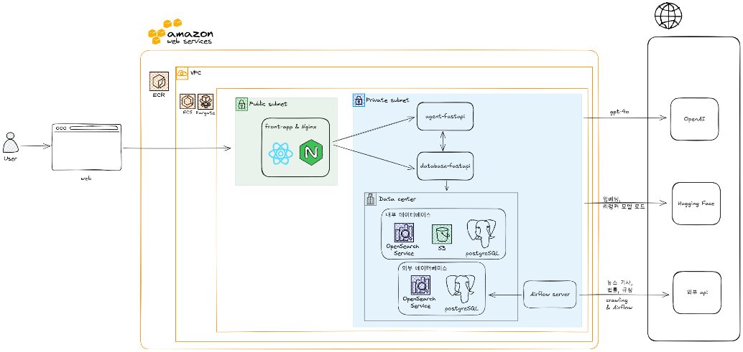
시스템구성도
프론트
백엔드
외부 서비스
프론트
백엔드-에이전트 fastapi
외부 서비스
React와 Nginx로 구성
랭그래프 프레임워크를 활용한 4개의 에이전트
각 에이전트는 독립적으로 작동하면서도 필요시 상호 협력하는 구조로 설계
OpenAI api 사용
Huggingface 모델 로드
Airflow, 크롤링을 통하여 외부 데이터 업데이트
MIRI COMPANY
백엔드-데이터베이스 fastapi
내부와 외부 데이터베이스로 구성
데이터베이스 fastapi를 통하여 데이터베이스에 접근할 수 있게 설계
Notes:
3. 시스템 구성도 구현현황

Slide 7
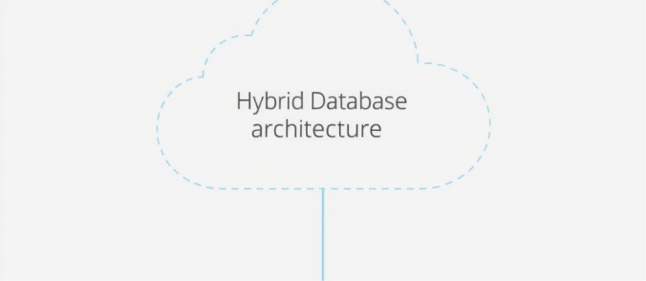
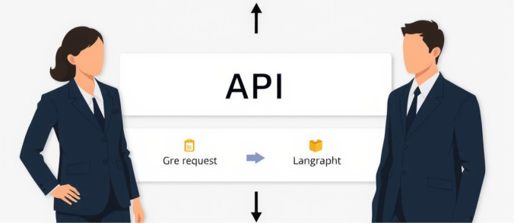
데이터베이스 구축
1
2
3
하이브리드 DB 구성
API 연동
MIRI COMPANY
비정형 DB: 원본 문서 업로드
- 정형 DB: 테이블 데이터 및 문서의 메타데이터 적재
- 벡터DB: OpenSearch를 활용한 문서 내용 인덱싱
- DB 간 API 연동 완료
- RESTful API 기반 데이터 송수신 구현
- OpenSearch의 하이브리드 서치 기능 구현
- 인증 토큰 기반 보안 시스템 적용
Notes:
금주 작업계획1

Slide 8
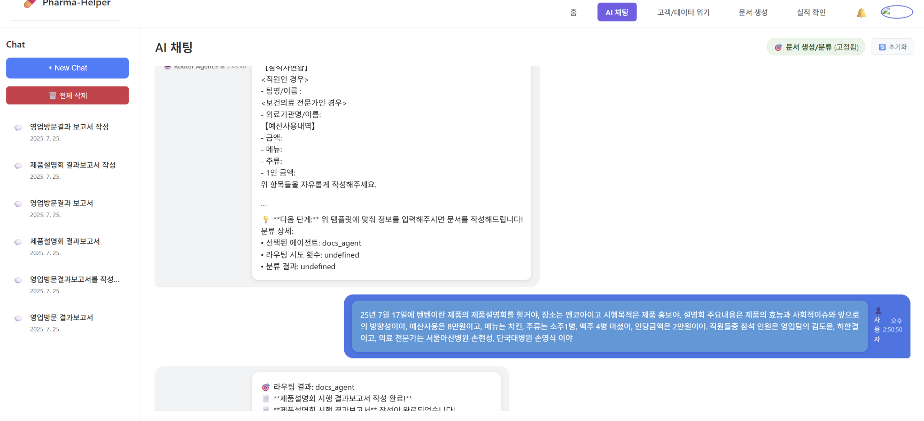
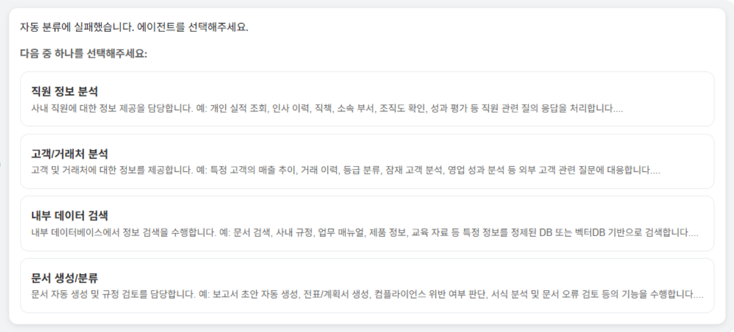
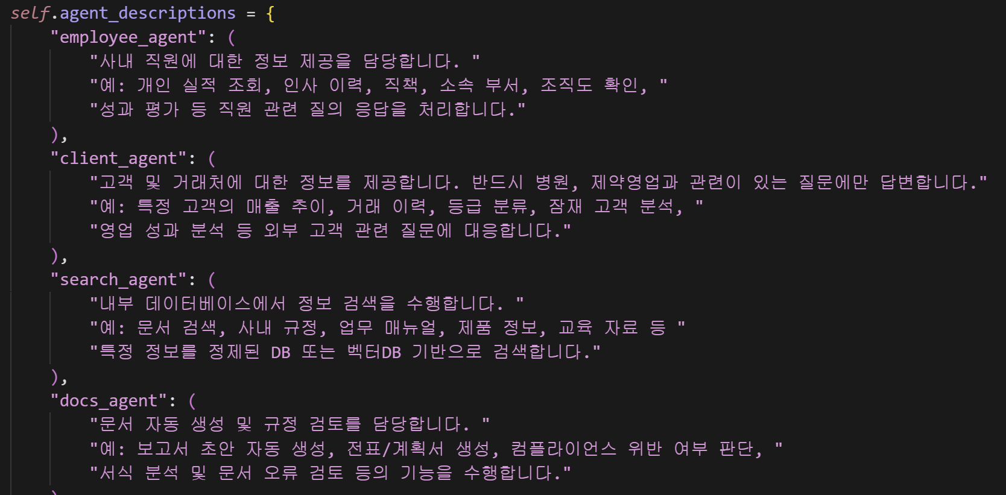
라우팅 및 메모리구현
H2H ( Human To The Loop ) 사용자 질의를 분석해서 수동선택모드 정확도 향상, 프론트엔드 연결
메모리 DB
질문내용을 저장
-> 기존 채팅창에서 로드 및 삭제 가능
각 에이전트 분류 기능 강화
프롬프트 수정 및 각 에이전트 description 강화
1
3
MIRI COMPANY
Notes:
금주작업계획2

Slide 9
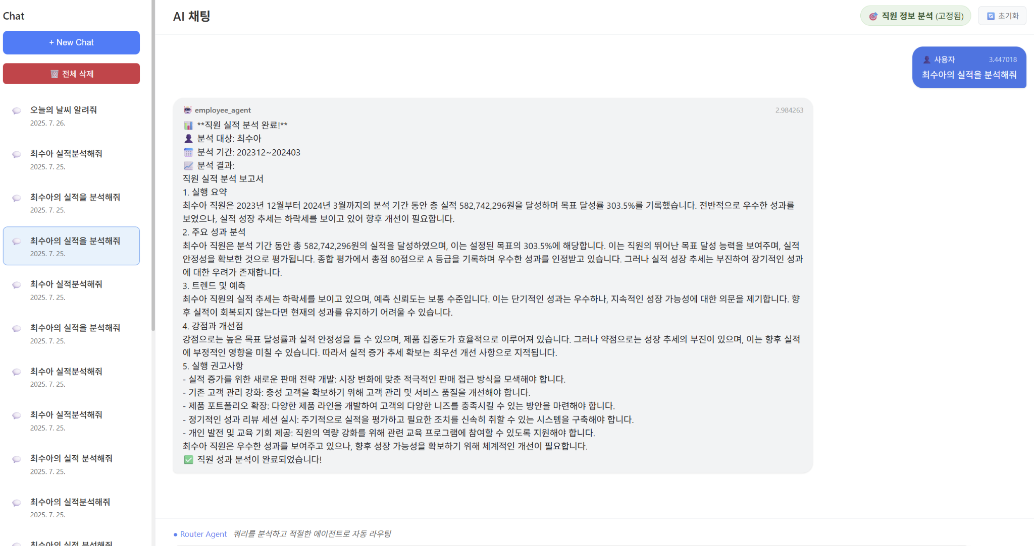
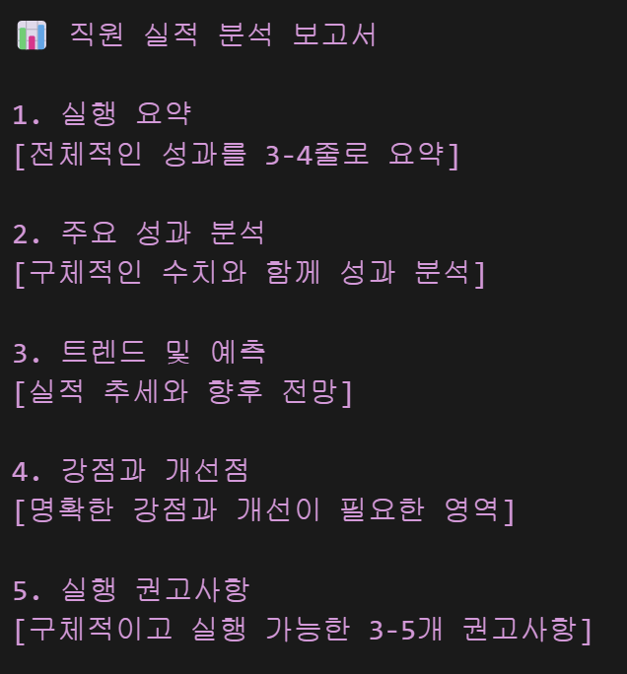
직원실적분석
실적분석 대상의 실적 분석 요청시 레포트 작성
5가지로 분석하여 레포트 작성
레포트 내용 및 순서
전체성과-주요성과-실적트렌드- 장단점분석 - 활동방향제시
DB구성 : 현재 SQLite3로 임시구성
1
3
MIRI COMPANY
Notes:
금주작업계획2

Slide 10
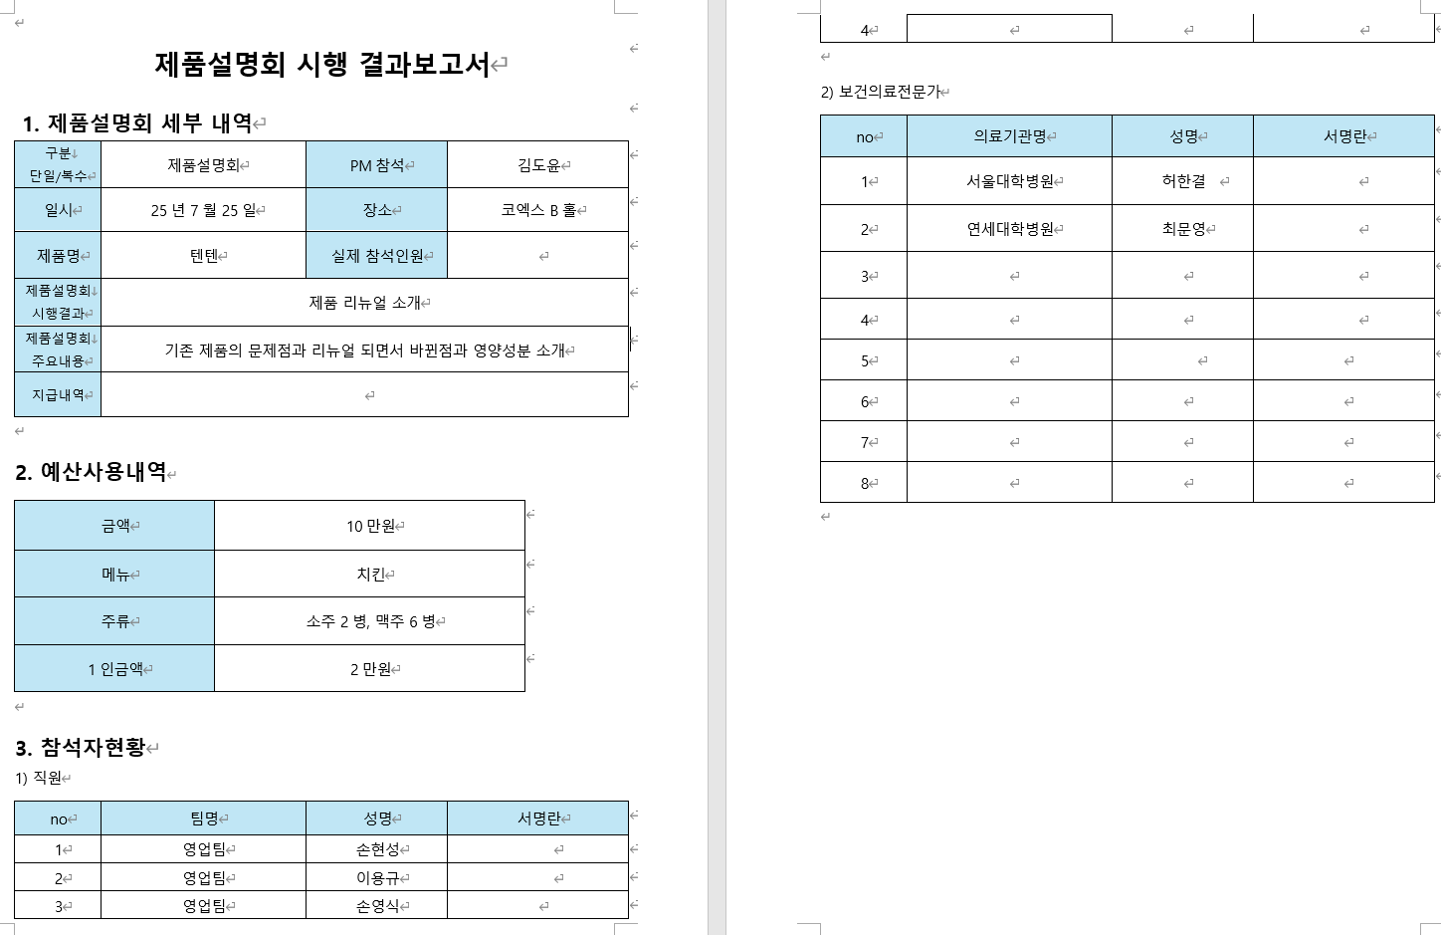
문서초안작성에이전트
입력 정보 :
25년 7월 25일에 제품설명회가 시행됬고 제품설명회로 구분돼
김도윤 PM이 참석하였고
장소는 코엑스 B홀에서 진행됬어 설명회에 언급된 제품은 텐텐이고 제품 리뉴얼 소개가 제품설명회 시행목적이였지
주요내용으로는 기존 제품의 문제점과 리뉴얼 되면서 바뀐점과 영양성분 소개야 참석한 직원들은 영업팀 손현성, 이용규, 손영식 이고
보건의료전문가는 서울대학병원 허한결 연세대학병원 최문영 교수가 참여했어 이후 저녁식사 자리를 가졌고 메뉴는 치킨이고 사용한 금액은 10만원이야 주류는 소주 2병, 맥주 6병을 마셨고 인당금액은 2만원이 나왔어
1
3
MIRI COMPANY
Notes:
금주작업계획3

Slide 11
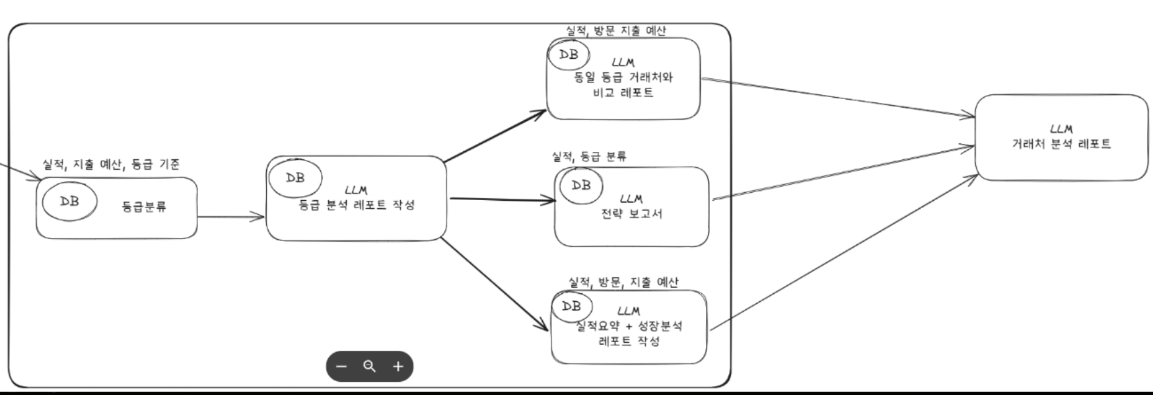
거래처분석에이전트
사용자입력 -> llm에 사용자입력 쿼리분석요청 -> llm이 사용자입력분석하여 필요한 파라미터만 추출해 json형태로 추출 ->
llm이 랭그래프의 다음 흐름에 따라 최종 레포트로 답변생성 (db와의 연동, text2sql)
예상 쿼리
“현재 우리와 거래하고 있는 “좋은 내과” 의 작년 4월부터 11월 까지의 거래 실적을 분석해줘”

Slide 12
금주 작업 계획
랭그래프 고도화 - 라우터 에이전트
랭그래프 고도화 - Text2SQL
- 라우터 에이전트의 의도 분류 정확도 향상
- 복합 질의 처리를 위한 라우터 개선
- 에이전트 간 컨텍스트 전달 메커니즘 개선
- 숏텀/롱텀 메모리 구현
- 현재 더미 데이터 사용 - DB 연동해서 데이터 호출 작업 예정
- 자연어 형태의 질문을 SQL 쿼리 변환 작업
랭그래프 에이전트 구현
랭그래프 고도화 - UX개선
데이터 수집 자동화
MIRI COMPANY
- 검색 에이전트 구현
- 다른 에이전트와 상호작용하여 결과물을 생성하는
복합질의 에이전트 구현
- aws ECR 환경으로 변환
- 사용자편의개선 : 새로운 채팅세션 생성 시 사용법 안내 및 에이전트 수동선택 기능 추가
- 외부 API 연동 뉴스 수집
- 크롤링 통한 데이터 수집
- 에어플로우 스케줄링
Notes:
금주작업계획 총정리

